Slide 1

QUẢN LÝ DỰ ÁN PHẦN MỀM
GVHD: Nguyễn Văn Hòa

Slide 2




Thành Viên Nhóm
Dương Thị Kim Hồng
DTH205784
Lê Thị Mỹ Hạnh
DTH205764
Cao Văn Hóa
DTH205780
Huỳnh Thị Huỳnh Như
DTH205907

Slide 3
Nội dung :
Chương 01
Chương 02
Chương 03
Chương 04
Báo cáo quản lý phạm vi
Báo cáo ước lượng
Báo cáo kế hoạch
Kết quả

Slide 4
Chương 1: Báo cáo quản lý phạm vi
1. Các yêu cầu và sản phẩm chuyển giao
Giao diện đẹp, đơn giản và than thiện.
Cập nhập thông tin nhà hang thượng xuyên.
Công cụ tìm kiếm sản phẩm dễ dàng và nhanh chóng
Linh hoạt:
+ Quản lí thông tin
+ Đánh giá sản phẩm
+Thông tin đặt bàn
Đảm bảo hệ thống:
+ Ổn định
+ Dễ bảo trì
+Bảo mật cao

Slide 5
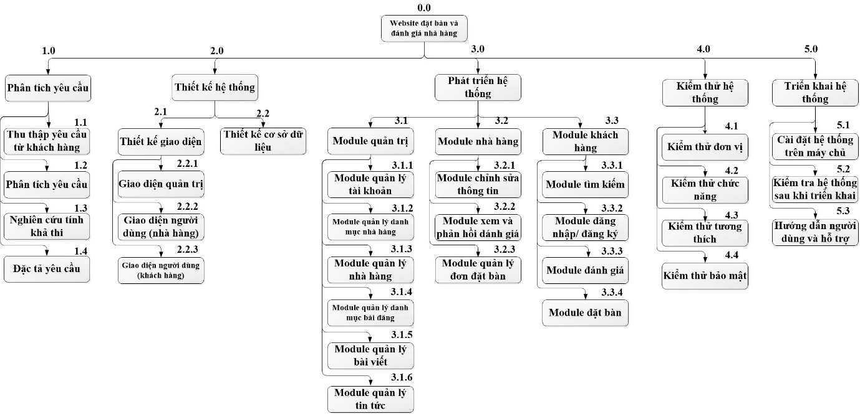
Cấu trúc phân chia công việc theo WBS

Slide 6
Chương 2: Báo cáo ước lượng
1. Điểm chức năng
 | Mức Độ Phức Tạp
Mô Tả | Thấp | Trung Bình | Cao | Tổng cộng
Input | 17x3 | 0x4 | 0x6 | 51
Output | 26x4 | 0x5 | 0x7 | 104
Queries | 21x3 | 0x4 | 0x6 | 63
Files | 1x7 | 0x10 | 0x15 | 7
Interfaces | 2x3 | 0x4 | 0x6 | 6
Tổng |  |  |  | 231

Slide 7
Chương 2: Báo cáo ước lượng
1. Điểm chức năng
14 Yếu tố phức tạp kỹ thuật | 0-5
Truyền thông dữ liệu (Data Communications) | 0
Xử lý dữ liệu phân tán (Distributed Functions) | 0
Hiệu năng (Performance) | 1
Cấu hình sử dụng cao (Heavily Used Configuration) | 0
Tỷ lệ giao dịch (Transaction Rate) | 1
Dữ liệu vào trực tuyến (Online Data Entry) | 2
Hiệu quả người dùng cuối (End-User Efficiency) | 1
Cập nhật dữ liệu trực tuyến (On-line Update) | 2
Xử lý phức tạp (Complex Processing) | 0
Khả năng dùng lại (Reusability) | 1
Dễ cài đặt (Installation Ease) | 1
Dễ vận hành (Operational Ease) | 1
Đa địa điểm (Multiple Sites) | 0
Thay đổi dễ dàng (Facilities Change) | 0
Tổng trọng số | 10
Yếu tố phức tạp kỹ thuật của phần mềm (TCF):
= 0.75

Slide 8
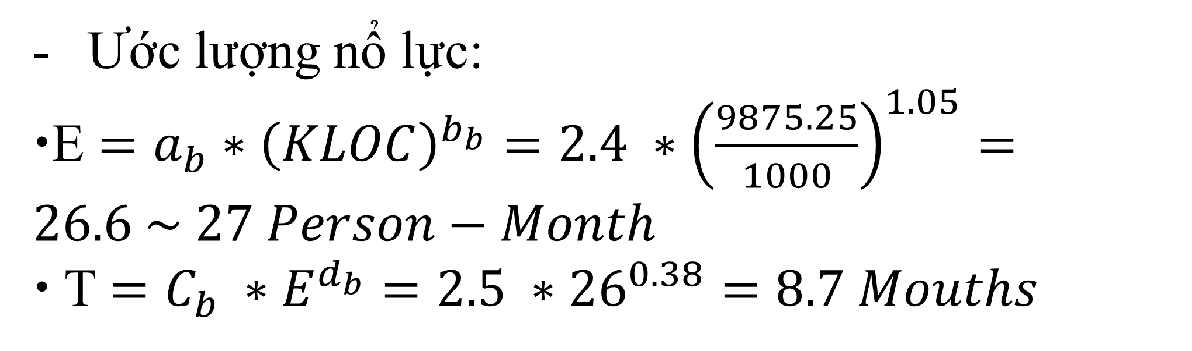
Chương 2: Báo cáo ước lượng
1. Điểm chức năng
- Điểm chức năng đã điều chỉnh :
AFP = UFPxTCF = 231 * 0.75= 173.25
Ngôn ngữ lập trình sử dụng là .NET (Số dòng cho mỗi FP là 57). Số dòng codes của Website là 9875.25
Ước lượng nổ lực:
E $=a_{b}∗{\left(KLOC\right)}^{b_{b}}=2.4 ∗{\left(\frac{9875.25}{1000}\right)}^{1.05}=26.6 \sim 27 Person−Month$
 T $=C_{b} ∗E^{d_{b}}=2.5 ∗{26}^{0.38}=8.7 Mouths$

Slide 9
Chương 2: Báo cáo ước lượng
2. Điểm Use case
Tổng giá trị điểm tác nhân (UAW): 9
Actor | Mô tả | Trọng số | Số lượng Actor | Tổng
Đơn giản | Tác nhân tương tác với hệ thống khác qua API | 1 | 0 | 0
Trung Bình | Tác nhân tương tác với hệ thống khác thông qua một giao thức Hoặc là tác nhân tương tác với con người qua giao diện dòng lệnh | 2 | 0 | 0
Phức tạp | Tác nhân tương tác với con người thông qua giao diện đồ họa | 3 | 3 | 9
UAW |  |  |  | 9

Slide 10
Chương 2: Báo cáo ước lượng
2. Điểm Use case
Tổng giá trị điểm trường hợp sử dụng (UUCW): 175
Loại Use Case | Mô tả | Trọng số | Số lượng | Tổng
Đơn giản | Số lượng giao dịch £ 3 | 5 | 35 | 175
Trung bình | Số lượng giao dịch từ 4 đến 7 | 10 | 0 | 0
Phức tạp | Số lượng giao dịch > 7 | 15 | 0 | 0
UUCW |  |  |  | 175
Tổng điểm trường hợp sử dụng chưa điều chỉnh: UUCP = UAW + UUCW = 184

Slide 11
Chương 2: Báo cáo ước lượng
Yếu tố kỹ thuật | Trọng số (W_{i}) | Giá trị xếp hạng (AV_{i}) | Tổng
Hệ thống phân tán | 2 | 0 | 0
Tính chất đáp ứng tức thời, hoặc yêu cầu đảm bảo lưu thông | 1 | 1 | 1
Hiệu quả sử dụng | 1 | 2 | 2
Xử lý bên trong là phức tạp | 1 | 1 | 1
Khả năng tái sử dụng mã nguồn | 1 | 1 | 1
Dễ cài đặt | 0.5 | 2 | 1
Dễ sử dụng | 0.5 | 2 | 1
Tính khả chuyển | 2 | 0 | 0
Khả năng dễ thay đổi | 1 | 1 | 1
Xử lý tương tranh | 1 | 1 | 1
Có tính bảo mật cao | 1 | 1 | 1
Tổng TF |  |  | 10
2. Điểm Use case
Tính yếu tố phức tạp kỹ thuật:
TCF$=C_{1}+C_{2}\sum_{i−1}^{13}{W_{i}∗{AV}_{i}=0.6+\left(10∗0.01\right)=0.7}$

Slide 12
Chương 2: Báo cáo ước lượng
2. Điểm Use case
Tính yếu tố phức tạp môi trường
Yếu tố môi trường | Trọng số (W_{i}) | Giá trị xếp hạng (AV_{i}) | Tổng
Quen thuộc với UML, RUP | 1.5 | 3 | 4.5
Có kinh nghiệm về ứng dụng tương tự | 0.5 | 3 | 1.5
Có kinh nghiệm về hướng đối tượng | 1 | 3 | 3
Có khả năng lảnh đạo nhóm | 0.5 | 3 | 1.5
Có động lực | 1 | 5 | 5
Độ ổn định của các yêu cầu | 2 | 5 | 10
Có nhân viên làm việc bán thời gian | -1 | 0 | 0
Dùng ngôn ngữ lập trình có độ khó cao | -1 | 3 | -3
Tổng |  |  | 16.5
EF$=C_{1}+C_{2}∗\sum_{i−1}^{8}{W_{i}∗{AV}_{i}=1.4+\left(−0.03∗16.5\right)=0.905}$

Slide 13
Chương 2: Báo cáo ước lượng
2. Điểm Use case
Tính giá trị điểm trường hợp sử dụng điều chỉnh:
UCP = UUCW * TCF * EF = 175 * 0.7 * 0.905 = 110.9
- Ước lượng nỗ lực:
Mỗi điểm chức năng điều chỉnh cần 20 p-h (person-hour)
 Tổng số giờ làm việc (person-hour) = UCP * 20 p-h = 110.9 * 20 = 2218 (person-hour)
 Số người trên tháng là: 2218 / 176 = 12.6 ~ 13 người/tháng
Số ngày hoàn thành dự án dự kiến là: 2218 / 8 = 277.3 ngày/1 người
o Số ngày hoàn thành dự án đối với nhóm 4 thành viên là: 277.3/4 = 70 ngày/4 người

Slide 14
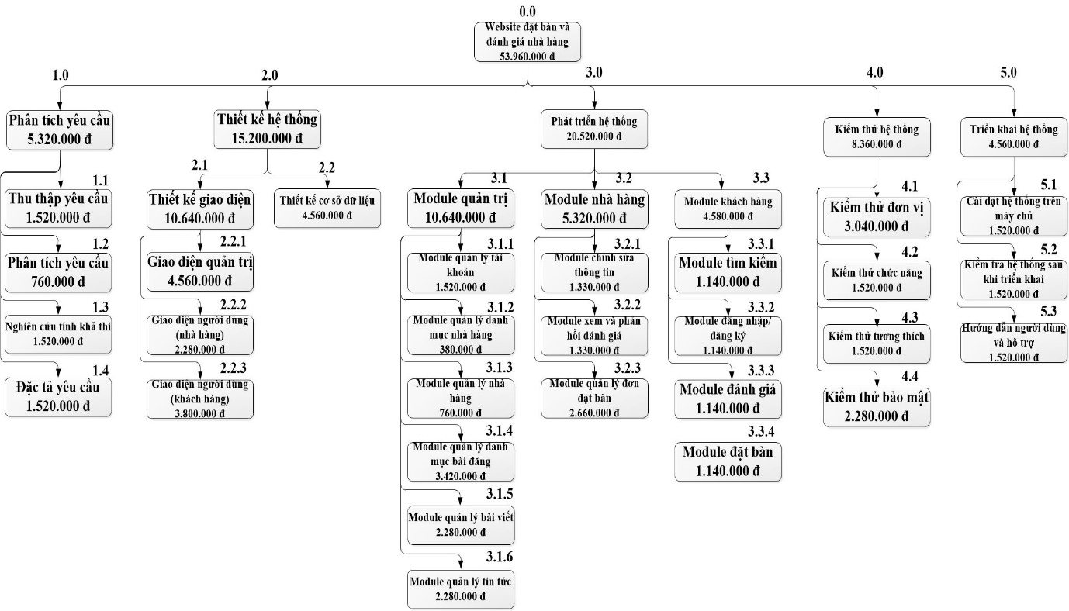
Chương 2: Báo cáo ước lượng
3.Tính chi phí phần mềm

Slide 15
Chương 2: Báo cáo ước lượng
3.Tính chi phí phần mềm
TT | Hạng mục | Diễn giải | Giá trị
I | Tính điểm trường hợp sử dụng (Use-case)
1 | Điểm Actor (TAW) | Phụ lục III | 9
2 | Điểm Use-case (TBF) | Phụ lục IV | 35
3 | Tính điểm UUCP | UUCP = TAW +TBF | 44
4 | Hệ số phức tạp về KT-CN (TCF) | TCF = 0,6 + (0,01 x TFW) | 0.7
5 | Hệ số phức tạp về môi trường (EF) | EF = 1,4 + (-0,03 x EFW) | 0.905
6 | Tính điểm AUCP | AUCP = UUCP x TCF x EF | 27.9
II | Nội suy thời gian lao động (P) | P : người/giờ/AUCP | 20
III | Giá trị nỗ lực thực tế (E) | E = 10/6 x AUCP | 46.5
IV | Mức lương lao động bình quân (H) | H: người/giờ | 35.000
V | Giá trị phần mềm nội bộ (G) | G = 1,4 x E x P x H | 45.570.000

Slide 16
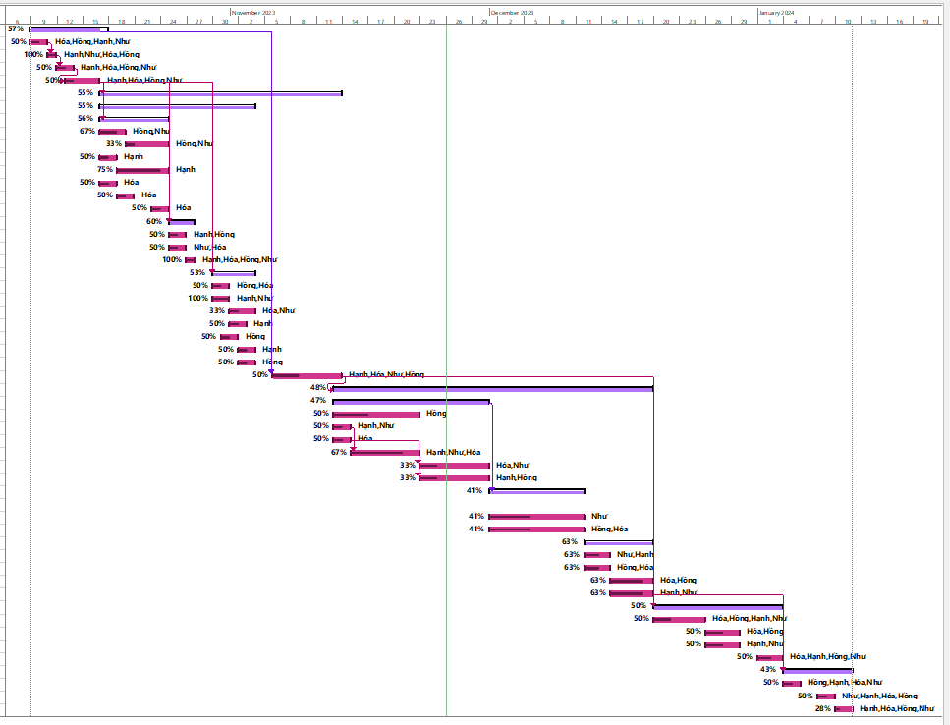
Chương 3: Báo cáo kế hoạch

Slide 17
Chương 3: Báo cáo kế hoạch
Tổng thời gian hoàn thành dự án là: 71 ngày với 4 thành viên
Chí phí mỗi ngày làm việc của một nhân viên: 190.000 VNĐ
Sử dụng phương pháp top-down để tính chi phí.
Ngày bắt đầu: 10/10/2023 đến 11/01/2024

Slide 18

Chương 4: Kết quả
DEMO

Slide 19

Thank you!

